Slide 1
Python基础课程day08

Slide 2
章
文件操作
了解文件的操作
文件的读取
节
Section

Slide 3
目标
了解电脑中的文件是什么
TARGET

Slide 4
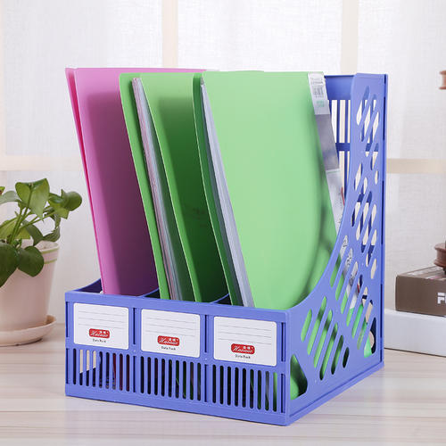

3. 文件操作
1.1 生活中的文件

Slide 5

3. 文件操作
1.2 了解文件-视频讲解
电脑中的文件是什么？

Slide 6
3. 文件操作
1.3 知识检测
了解文件
文件的操作包含 _______、________、_______、________、_______等。
文件操作的作用是__________?

Slide 7
3. 文件操作
1.4 答案解析
了解文件
文件的操作包含 打开、关闭、读、写、复制等。
文件操作的作用是 把一些数据保存起来，方便下次直接使用，而不用重新制作一份.

Slide 8
3. 文件操作
1.5 体验文件操作步骤-视频讲解
文件操作分为哪几步？

Slide 9
3. 文件操作
1.6 知识检测
了解文件
文件的操作的步骤是 _______、________、_______。
如何获取文件对象？
文件写入的方法是________。
关闭文件的方法是________。

Slide 10
3. 文件操作
1.7 答案解析
了解文件
文件的操作的步骤是 打开文件、读写等操作(可以没有)、关闭文件。
如何获取文件对象？ open（）函数的返回值就是一个文件对象，可以拿变量保存
文件写入的方法是 对象.write（）。
关闭文件的方法是 对象.close（）。

Slide 11
章
文件操作
了解文件的操作
文件的读取
节
Section

Slide 12
目标
了解如何读取文件
TARGET

Slide 13
3. 文件操作
2.1 访问模式的特点01-视频讲解
文件都有哪些访问模式？

Slide 14
3. 文件操作
2.2 知识检测
文件读取
文件的主访问模式有_______、_______、_______。
文件的 r 模式下对文件和write函数的影响是什么？
文件的 w 模式下对文件和write函数的影响是什么？
文件的 a 模式下对文件和wirte函数的影响是什么？
open函数的默认访问模式是________?

Slide 15
3. 文件操作
2.3 答案解析
文件读取
文件的主访问模式有 r（只读）、w（只写）、a（追加）。
文件的 r 模式下 如果文件不存在，会报错；执行write函数，会报错
文件的 w 模式下 如果文件不存在，新建文件；执行write函数，覆盖原有内容
文件的 a 模式下 如果文件不存在，新建文件；执行write函数，在原有基础上追加内容
open函数的默认访问模式是 r（只读）模式

Slide 16
补充:文件访问模式简略
功能 | r | r+ | w | w+ | a | a+
读 | + | + |  | + |  | +
写 |  | + | + | + | + | +
创建 |  |  | + | + | + | +
覆盖 |  |  | + | +
指针在开始 | + | + | + | +
指针在结尾 |  |  |  |  | + | +

Slide 17
3. 文件操作
2.4 文件读取之read-视频讲解
如何将文件中的数据读取出来？

Slide 18
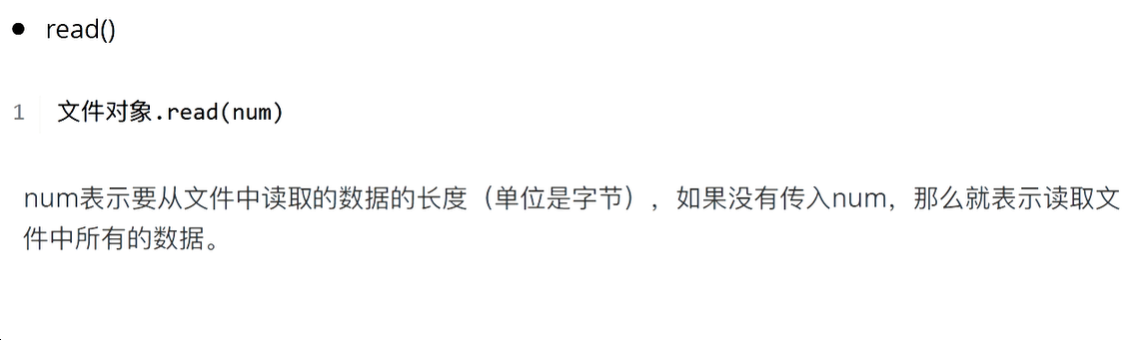
3. 文件操作
2.5 知识总结
文件读取

Slide 19
3. 文件操作
2.6 文件读取之readlines-视频讲解
如何将文件中的所有数据按行读
取出来？

Slide 20
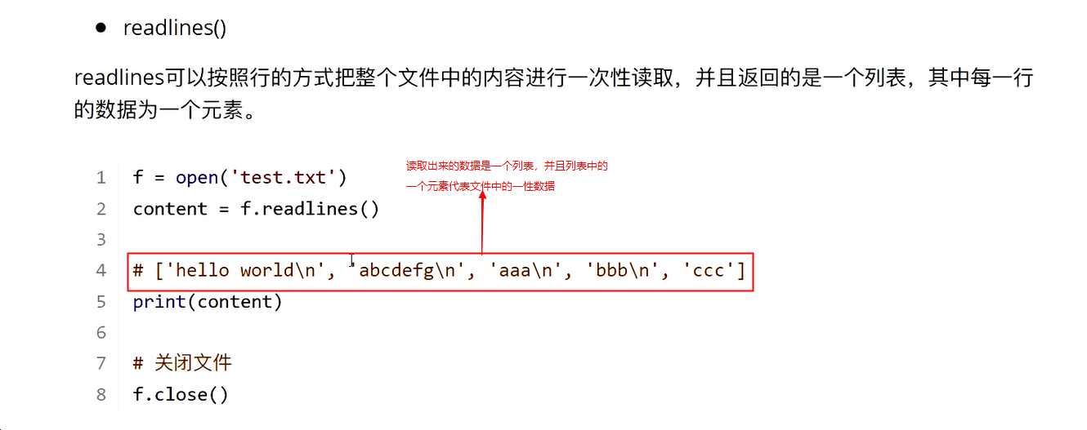
3. 文件操作
2.7 知识总结
文件读取

Slide 21
3. 文件操作
2.8 文件读取之readline-视频讲解
如何将文件中的数据一行一行读
取出来？

Slide 22
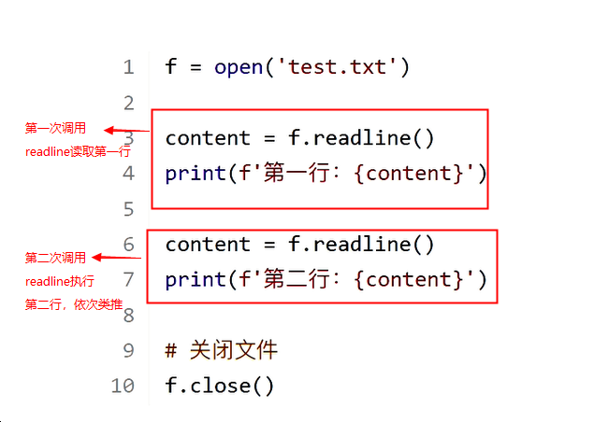
3. 文件操作
2.9 知识总结
文件读取

Slide 23
3. 文件操作
2.10 访问模式的特点02-视频讲解
文件都有哪些访问模式？

Slide 24
3. 文件操作
2.11 知识检测
文件读取
二进制的操作模式有_______、_______、________、________、________、________。
可读可写的操作模式有________、________、________、________、________、________。
结论：

Slide 25
3. 文件操作
2.12 答案解析
文件读取
二进制的操作模式有 rb、rb+、wb、wb+、ab、ab+。
可读可写的操作模式有r+、rb+、w+、wb+、a+、ab+。
结论：带 b 的都是二进制操作，带 + 的都是可读可写操作

Slide 26
补充:文件访问模式简略
功能 | r | r+ | w | w+ | a | a+
读 | + | + |  | + |  | +
写 |  | + | + | + | + | +
创建 |  |  | + | + | + | +
覆盖 |  |  | + | +
指针在开始 | + | + | + | +
指针在结尾 |  |  |  |  | + | +

Slide 27
3. 文件操作
2.13 访问模式的特点02之代码测试-视频讲解
文件访问模式代码测试？

Slide 28
3. 文件操作
2.14 知识检测
文件读取
r 以及它的附属模式打开文件后指针停留在文件的什么地方？
w 以及它的附属模式打开文件后指针停留在文件的什么地方？
a 以及它的附属模式打开文件后指针停留在文件的什么地方？

Slide 29
3. 文件操作
2.15 答案检测
文件读取
r 以及它的附属模式打开文件后指针停留在文件的开头
w 以及它的附属模式打开文件后指针停留在文件的开头
a 以及它的附属模式打开文件后指针停留在文件的结尾

Slide 30
3. 文件操作
2.16 seek函数-视频讲解
如何操作文件的指针？

Slide 31
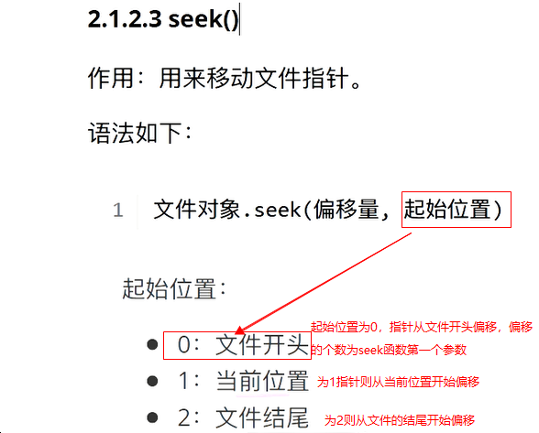
3. 文件操作
2.17 知识总结
文件读取

Slide 32
目
案例文件备份
文件相关操作
面向对象基础
录
Contents

Slide 33
能够书写文件备份代码
能够使用python进行文件夹操作
了解面向对象
知道self的作用
能够使用类创建多个对象
能够给对象增加属性
目标
TARGET

Slide 34
章
文件备份
文件备份的作用
文件备份的思路
代码实现文件的备份
节
Section

Slide 35
1. 文件备份
1.1 任务描述
输入文件的名字，然后程序自动完成对文件进行备份

Slide 36
目标
了解文件备份的作用
TARGET

Slide 37
1. 文件备份
1.2 文件备份的作用-课堂讲解
文件备份有哪些作用？

Slide 38
1. 文件备份
1.3 答案解析
文件操作有哪些作用？
进行数据的备份
防止错误操作删除、修改数据

Slide 39
章
文件备份
文件备份的作用
文件备份的思路
代码实现文件的备份
节
Section

Slide 40
目标
掌握文件备份的思路
TARGET

Slide 41
1. 文件备份
2.1 文件备份思路-视频讲解
实现文件备份的流程

Slide 42
1. 文件备份
2.2 课后总结
1） 接收用户输入的文件名
2） 组织新的文件名字
3） 把旧文件中的数据，复制到新文件中

Slide 43
章
文件备份
案例：文件备份的作用
文件备份的思路
代码实现文件的备份
节
Section

Slide 44
目标
知道如何接收用户输入数据
TARGET

Slide 45
1. 文件备份
3.1 视频讲解
接收用户输入文件名

Slide 46
1. 文件备份
3.1 课后总结
接收用户输入信息使用：input()
参数为 提示信息
变量old_name接受输入的信息

Slide 47
1. 文件备份
3.2 参考代码

Slide 48
目标
组织规划新的文件名字
TARGET

Slide 49
1. 文件备份
4.1 规划文件名流程
1）提取目标文件后缀
2）组织备份文件名.xxx[备份]后缀

Slide 50
1. 文件备份
4.2 规划文件名-视频讲解
如何重新设置文件名？

Slide 51
1. 文件备份
4.3 规划文件名详细分析
1）提取目标文件后缀
用户输入的文件名就是老的文件，我们只需要采用rfind的方式找到后缀点的位置，
使用index记录后缀点的位置。
2）组织备份文件名 .xxx[备份]后缀
组织新的文件名，采用字符串切片的方式拼接，将点‘.’前面的字符串+[复件]+后缀

Slide 52
1. 文件备份
4.4 规划文件名参考代码

Slide 53
目标
掌握备份文件写入数据
TARGET

Slide 54
1. 文件备份
5.1 备份文件写入数据流程
1）打开原文件和备份文件
2）将原文件内容写入到新文件中
3）关闭文件

Slide 55
1. 文件备份
5.2 备份文件写入-视频讲解
知道如何往备份文件写入数据

Slide 56
1. 文件备份
5.3 备份文件写入数据详细分析
1）打开原文件和备份文件
open打开两个文件：原文件、新文件
原文件：使用只读模式打开 “rb”
新文件：使用只写模拟打开“wb”
2）将原文件内容写入到新文件中
原文件读取，备份文件写入
不确定目标文件大小，循环读取写入，当读取出来的数据没有了终止循环
3）关闭文件
关闭新文件、老文件

Slide 57
1. 文件备份
5.4 备份文件写入参考代码

Slide 58
1. 文件备份
5.5 知识拓展
我们采用的是read(1024)的方式读取信息进行备份，那么我们是否可以用readline的方式读取文件呢？
read是每次读取指定的字节数
readline是每次读取一行信息
read 当读取完成时返回的字节数为 0
readline 读取完成时返回的字节数也是为0
所以我们只需要将read（1024） 替换成 readline 即可

Slide 59
1. 文件备份
5.6 知识拓展：使用readline方式完成代码

Slide 60
目标
知道如何限制有效文件名备份
TARGET

Slide 61
1. 文件备份
6.1 任务描述
如果用户输入的一个文件名 .txt是一个无效的文件，我们应该如何做出限制？

Slide 62
1. 文件备份
6.2 视频讲解
如何限制无效文件名备份呢？

Slide 63
1. 文件备份
6.3 限制无效文件名备份流程
1）判断获取到的index值（index即为查询到的点的值）
2）如果index是0，那么说明没有文件名。否则说明文件有名字

Slide 64
1. 文件备份
6.4 限制无效文件名备份参考代码

Slide 65
补充:统计代码
需求:
输入一个文件名,统计文件中代码行数、注释行数、空行数
并输出代码以及注释

Slide 66
章
补充:相对路径和绝对路径
绝对路径
相对路径
节
Section

Slide 67
回顾
打开文件方式:
f = open(文件名，访问模式)
对于文件名,如果是在当前目录下,可以直接写文件名
如果是在其他目录下,就需要填写带有文件名的文件路径
文件路径分为两种:相对路径和绝对路径

Slide 68
绝对路径
绝对路径指的是在电脑硬盘上真正保存的路径
绝对路径在不同的操作系统上写法是不一样的

Slide 69
绝对路径的缺点
1.绝对路径写起来比较麻烦
2.如使用的项目文件移动了,那绝对路径就变化了,就需要重新修改

Slide 70
相对路径
相对路径就是相对于当前目录的路径
相对路径用.代表当前目录,使用..代表上一级目录
如果是当前路径可以省略./

Slide 71
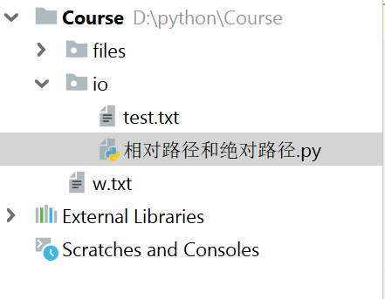
相对路径
需求:
python文件中怎样使用test.txt文件和w.txt文件

Slide 72
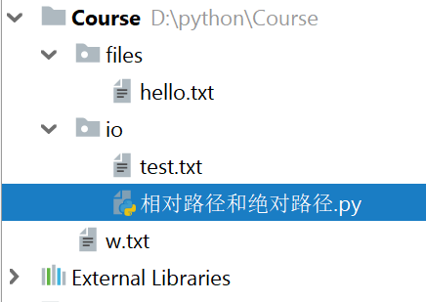
相对路径
需求:
要使用hello.txt,路径怎么写?

Slide 73
章
补充:编码和解码
出现乱码的原因
编码和解码
节
Section

Slide 74
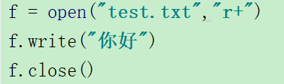
编码和解码问题
向文件中写入中文

Slide 75
为什么出现乱码

Slide 76
数据存储和读取的原理
计算机只能读取和识别二进制的数据,任何数据无论是中文还是英文进行存储的时候都需要转换成二进制的数据进行存储,

Slide 77
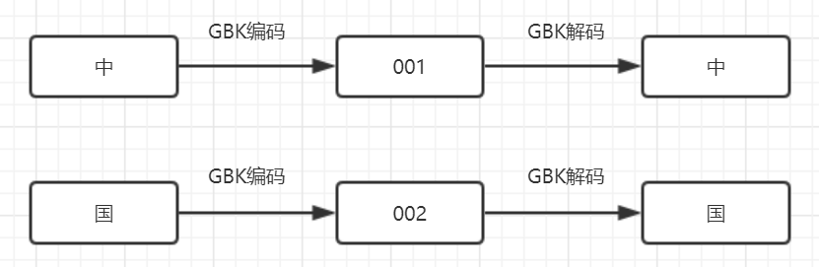
怎么转换呢?
通过字符集编码的方式,比如常用的GBK和UTF-8等
原理就是建立中文或者英文与数字的一一对应关系

Slide 78
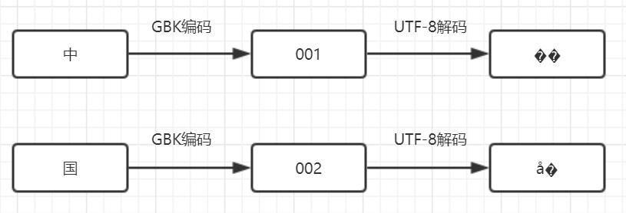
乱码的原因

Slide 79
写入中文乱码原因
查看写入文件的编码方式为gbk
打开文件的方式是utf-8

Slide 80
解决乱码
1.修改打开文件的编码方式
2.修改写入文件的编码方式

Slide 81
章
文件夹相关操作
文件相关操作的函数
文件夹操作
案例：批量文件重命名
节
Section

Slide 82
了解文件操作函数
OS模块的使用
知道如何修改文件名删除文件
目标
TARGET

Slide 83
2. 文件相关操作
1.1 任务描述
如何修改、删除一个文件？

Slide 84
2. 文件相关操作
1.2 视频讲解
了解文件操作函数相关操作

Slide 85
2. 文件相关操作
1.3 视频小节
操作文件的其他操作函数在 OS模块中
我们在使用需要 import OS

Slide 86
目标
了解文件夹的操作
TARGET

Slide 87
2. 文件相关操作
2.1 任务描述
我们知道了文件的重命名和删除，那么文件夹如果进行创建和删除？

Slide 88
2. 文件相关操作
2.2 视频讲解
知道如何使用python进行文件夹创建和删除

Slide 89
2. 文件相关操作
2.3 视频小节

Slide 90
目标
文件夹路径操作
TARGET

Slide 91
2. 文件相关操作
3.1 任务描述
文件和文件夹的操作我们有所了解，那么路径是否能够操作呢？

Slide 92
2. 文件相关操作
3.2 视频讲解
路径相关操作函数

Slide 93
2. 文件相关操作
3.3 视频小节
注：默认是当前目录下所有文件，可以传入路径
返回的是一个列表

Slide 94
目标
Rename重命名文件夹
TARGET

Slide 95
2. 文件相关操作
4.1 视频讲解
Rename重命名文件夹

Slide 96
2. 文件相关操作
4.2 视频小节
Rename既可以重命名文件又可以重命名文件夹

Slide 97
目标
应用案例——批量重命名
TARGET

Slide 98
1. 文件备份
5.1 任务描述
批量修改文件名

Slide 99
2. 文件相关操作
5.2 视频讲解
知道如何给文件名修改（增加字符串）

Slide 100
2. 文件相关操作
5.3 批量重命名增加字符串流程
1）导入OS模块
2）遍历文件夹所有文件
3）重命名

Slide 101
2. 文件相关操作
5.4 批量重命名（增加字符串）参考代码

Slide 102
2. 文件相关操作
5.5 视频讲解
知道如何给文件文件名修改（增加和删除字符串）

Slide 103
2. 文件相关操作
5.6 批量重命名添加和删除字符串分析
1）在增加的基础上
2）构造条件数据定义flag标识
3）使用if判断标识确定是增加还是删除操作

Slide 104
2. 文件相关操作
5.7 批量重命名（增加字符串）参考代码

Slide 105
2. 文件相关操作
5.8 课堂讲解
文件操作总结

Slide 106
2. 文件相关操作
5.9 文件基础操作总结
文件操作：
文件和文件夹相关操作：

Slide 107
2. 文件相关操作
5.10 文件操作（拓展）

Slide 108
章
面向对象
了解面向对象
类和对象
对象属性
魔法方法
节
Section

Slide 109
目标
理解什么是面向对象编程
TARGET

Slide 110
3. 面向对象基础
1.1 面向对象和面向过程
如今主流的软件开发思想有两种：一个是面向过程，另一个是面向对象。
面向过程
需要实现一个功能的时候,看重的是开发的步骤和过程,每一个步骤都需
要自己亲力亲为,需要自己编写代码(自己来做)
面向对象
当需要实现一个功能的时候,看重的并不是过程和步骤,而是关心谁帮我
做这件事(偷懒,找人帮我做)

Slide 111
3. 面向对象基础
1.2 视频讲解
理解什么是面向对象

Slide 112
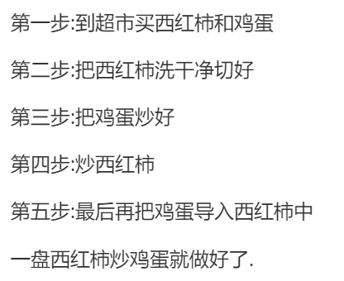
面向过程思想
中午想吃西红柿炒鸡蛋怎么办呢?

Slide 113
面向过程思想
面向过程思想,强调的是过程(动作)
而完成这个功能我们充当的角色是执行者的角色

Slide 114
面向对象思想
中午想吃西红柿炒鸡蛋
直接到饿了么上下个单,老板就把西红柿炒鸡蛋做好送过来了

Slide 115
面向对象思想
不再关注具体的过程
功能里面充当的角色是指挥者的角色

Slide 116
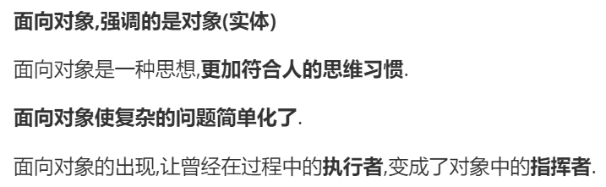
面向对象和面向过程总结
除了python还有那些语言是面向对象的语言?

Slide 117
3. 面向对象基础
1.3 我们在面向对象要学习哪些知识？
1。理解面向对象
2。类和对象
3。添加和获取对象属性
4。魔法方法

Slide 118
3. 面向对象基础
1.4 生活中的面向对象
面向过程
面向对象

Slide 119
3. 面向对象基础
1.4 面向对象三大特性
封装性
继承性
多态性
只要是具有面向对象编程的语言，那么都要有这三大特性

Slide 120
章
面向对象
了解面向对象
类和对象
对象属性
魔法方法
节
Section

Slide 121
目标
类和对象的关系是什么
TARGET

Slide 122
3. 面向对象基础
2.1 视频讲解
知道类和对象的关系是什么

Slide 123
3. 面向对象基础
2.2 生活中的类和对象

Slide 124
3. 面向对象基础
2.2 类和对象
类：
人以类聚 物以群分。
具有相似内部状态和运动规律的实体的集合(或统称为抽象)。
具有相同属性和行为事物的统称
对象：
某一个具体事物的存在 ,在现实世界中可以是看得见摸得着的。
可以是直接使用的 。
先有类，然后才有对象。对象是由类创建出来的，指代的是某一个具体的事物

Slide 125
3. 面向对象基础
2.3 小练习：区分一下哪些是类，哪些是对象
奔驰汽车
奔驰smart
我的那辆奔驰smart
狗
大黄狗
我家那只大黄狗
桌子
讲桌
我用的这个讲桌
红苹果
红富士苹果
我嘴里吃了一半的苹果
类
类
对象
类
类
对象
类
类
对象
类
类
对象

Slide 126
目标
如何定义一个类的语法
如何创建一个对象语法
TARGET

Slide 127
3. 面向对象基础
2.4 视频讲解
知道类和对象的语法

Slide 128
3. 面向对象基础
2.5 构成类的三大要素
类的名称:类名
类的属性:一组数据
类的方法:允许类进行操作的方法 (行为)

Slide 129
3. 面向对象基础
2.6 创建类的事例：
1）人类设计,只关心3样东西:
事物名称(类名):人(Person)
属性:身高(height)、年龄(age)
方法(行为/功能):跑(run)、打架(fight)
2）狗类的设计
类名:狗(Dog)
属性:品种 、毛色、性别、名字、 腿儿的数量
方法(行为/功能):叫 、跑、咬人、吃、摇尾巴

Slide 130
3. 面向对象基础
2.6 创建类的语法
注意：类名要满足标识符命名规则，遵循大驼峰命名法。

Slide 131
3. 面向对象基础
2.7 创建对象的语法
注意：要先有类才能够有对象，一个类可以创建多个对象。

Slide 132
目标
体验面向对象的创建
TARGET

Slide 133
3. 面向对象基础
3.1 体验面向对象的使用：视频讲解
知道如何创建类和对象

Slide 134
3. 面向对象基础
3.2 类的创建，对象创建的流程
1。定义类
2。创建对象
3。验证

Slide 135
3.面向对象基础
3.3 创建类和对象参考代码

Slide 136
3.面向对象基础
3.4 练习：创建一个狗（Dog）类，拥有方法eat（），打印吃狗粮

Slide 137
目标
方法的参数self是什么？
TARGET

Slide 138
3. 面向对象基础
4.1 视频讲解
方法中self指的是什么？

Slide 139
3. 面向对象基础
4.2 self指的是什么
哪个对象调用我们的函数，那么self就指的是哪个对象

Slide 140
目标
如何使用类创建多个对象
TARGET

Slide 141
3. 面向对象基础
5.1 视频讲解
使用类创建多个对象

Slide 142
3.面向对象基础
5.2 创建多个类参考代码
注意：self的指代的是哪一个对象

Slide 143
3.面向对象基础
5.3 练习：在上面创建狗的练习基础上创建多个dog对象

Slide 144
章
面向对象
了解面向对象
类和对象
对象属性
魔法方法
节
Section

Slide 145
目标
类外面给对象添加属性
TARGET

Slide 146
3. 面向对象基础
6.1 什么是属性
属性即是特征，一个类的描述。
在类中定义的变量。

Slide 147
3. 面向对象基础
6.2 视频讲解
如何在类外添加属性

Slide 148
3. 面向对象基础
6.3 在类外添加属性的语法
创建对象后
对象名.属性名 = 值

Slide 149
3. 面向对象基础
6.4 示例代码

Slide 150
目标
类外面获取对象属性
TARGET

Slide 151
3. 面向对象基础
7.1 类外面获取属性-视频讲解
如何在类外获取属性

Slide 152
3. 面向对象基础
7.2 在类外获取属性的语法
对象名.属性名
如果想要获取对象属性，那么我们需要先增加属性后才能得到

Slide 153
3. 面向对象基础
7.3 示例代码

Slide 154
目标
类里面获取对象属性
TARGET

Slide 155
3. 面向对象基础
8.1 类里面获取属性-视频讲解
如何在类里面获取属性

Slide 156
3. 面向对象基础
8.2 在类里获取属性的语法
self.属性名 self指的就是调用者
如果想要获取对象属性，那么我们需要先增加属性后才能得到

Slide 157
3. 面向对象基础
8.3 示例代码

